Slide 1

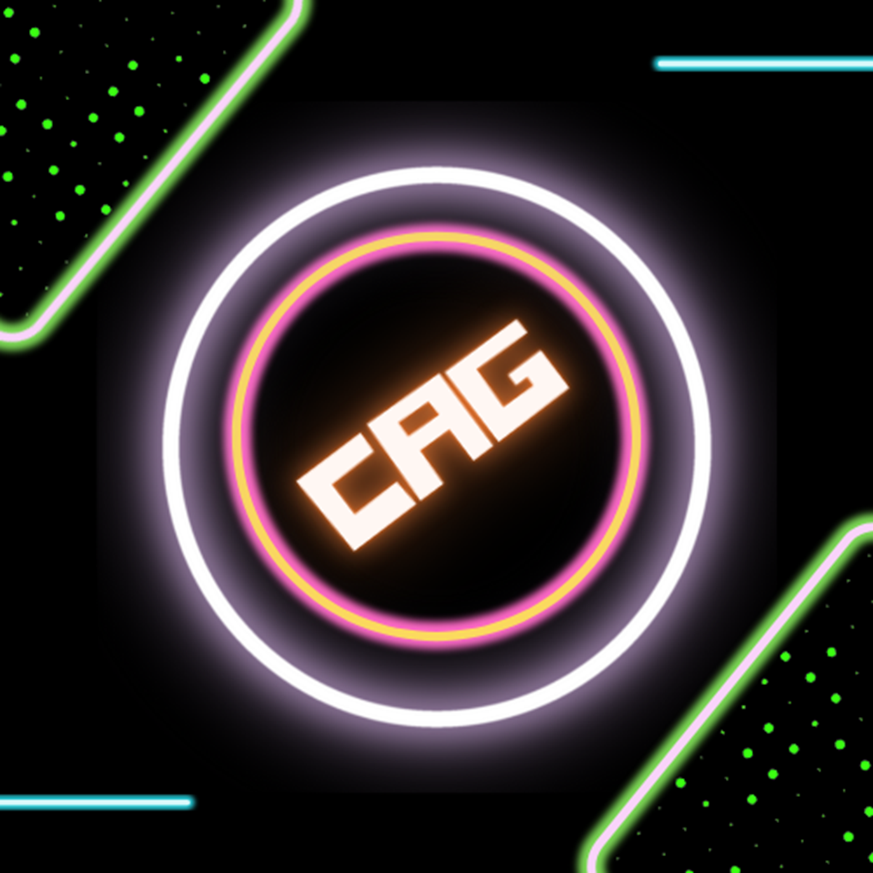
CAG - Clicknim
Action Game
На Unity
Проект разработан:
Николаем Александровичем

Slide 2


Почему видео игра?
И ее актуальность
Расслабление
Мобильность
Обновления
Кроссплатформенная
Бесплатная

Slide 3

Цель:
Разработать, игру в которую можно будет играть на разных устройствах

Slide 4
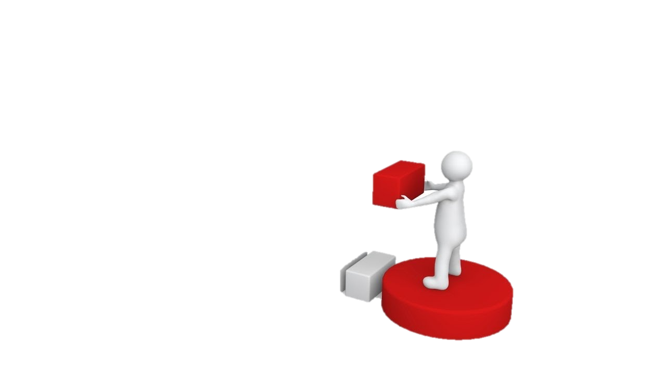
Задачи проекта:
Удобный пользовательский интерфейс
Кроссплатформенность
Учитывать слабые устройства
Настройки
Сохранение данных

Slide 5
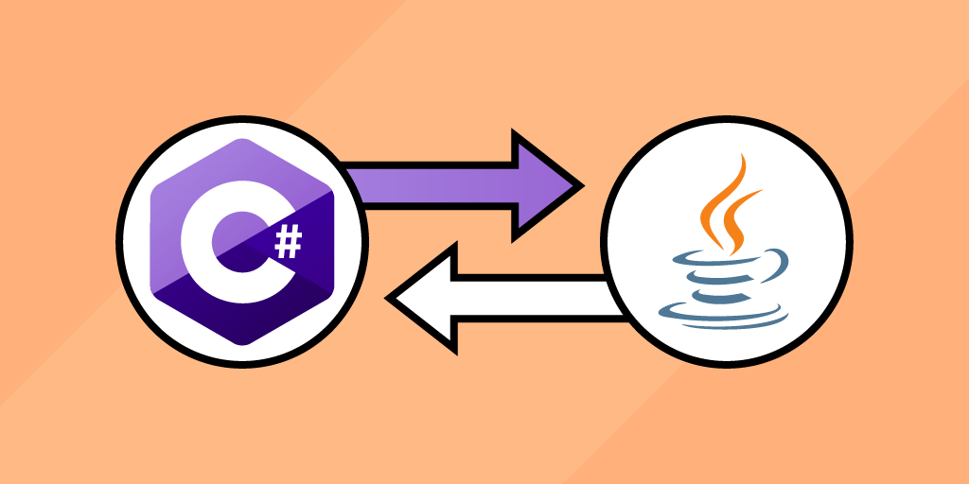

Задачи разработчика:
Определится с ЯП
Выбрать среду разработки
Прототипирование проекта
Написание кода
Тестирование

Slide 6


Почему C# и Unity?
C#:
Статическая типизация и ООП
Сборщик мусора
Быстрее чем его сверстник Java
Unity:
Работает с DirectX и OpenGL
Большая аудитория
Бесплатная

Slide 7
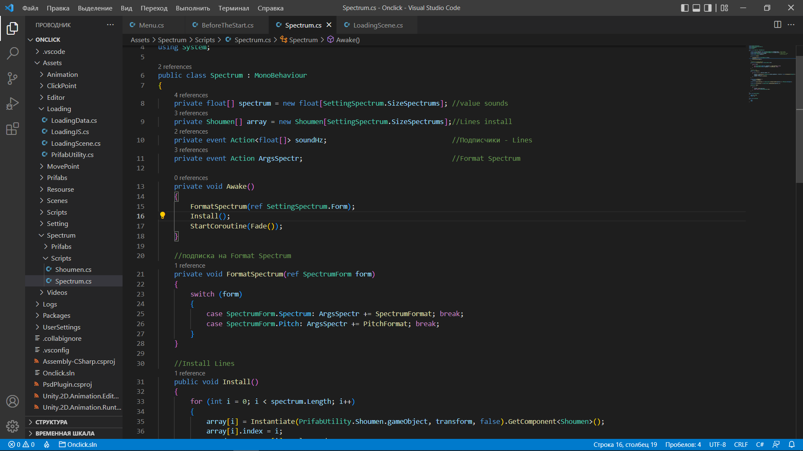
Игра без кода это не игра
Нужно:
“Чистый” код
Понимание ООП
и его парадигм
Принципы SOLID
Паттерны
Даст:
Масштабирование
Читабельность
Меньше времени
на Debug

Slide 8

Трудности:
Сохранение результатов
из-за разных устройств и
разных типов настроек
Рендер видео

Slide 9


Инновации:
Технологии от Clideo
Постепенное
кроссплатформеность

Slide 10
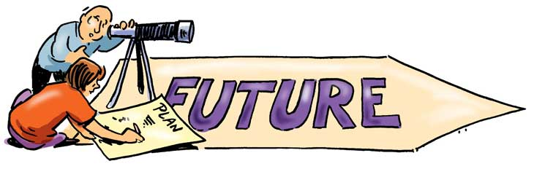
Перспектива :
Пользовательские видео
Использование mp3
Конструктор уровней
Расширение настроек

